Slide 1
Корпоративная социальная ответственность
Информационно-выставочный центр (музей) ЕВРАЗ КГОК
Главный специалист ЕВРАЗ КГОК (по ИВД) Георгиев Владимир Михайлович.
25 Мая 2022 г.

Slide 2
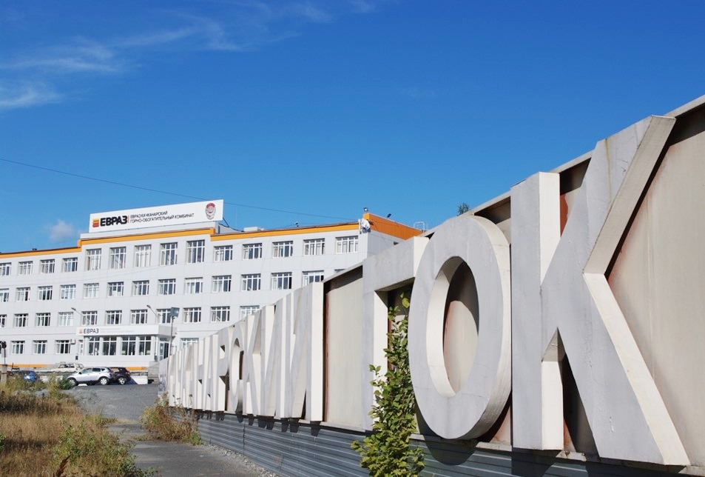
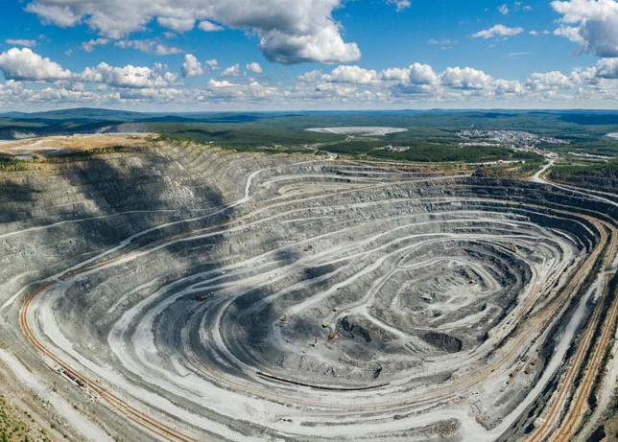
Качканарский горно-обогатительный комбинат
Входит в пятерку крупнейших в России горнорудных предприятий.
Разрабатывает Гусевогорское и Собственно-Качканарское месторождения титаномагнетитовых железных руд. Содержание в них ванадия позволяет выплавлять высокопрочные легированные сорта стали.
Музей ЕВРАЗ КГОК: корпоративная социальная ответственность

Slide 3

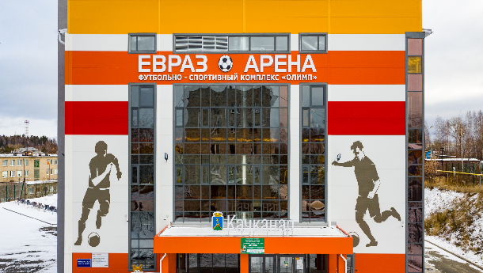
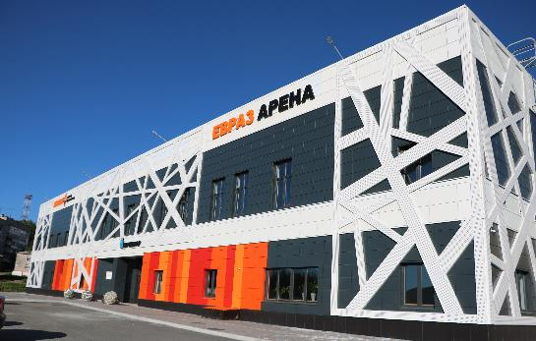
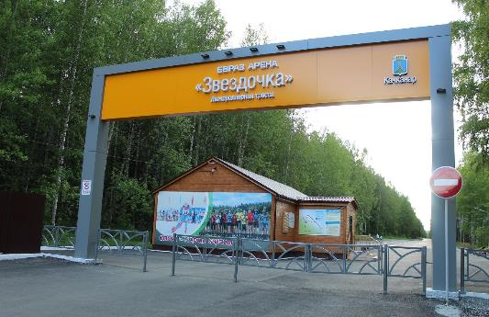
Социально-экономическое сотрудничество ЕВРАЗ, администрации и Правительства
Реализация проекта социально-экономического сотрудничества между Правительством Свердловской области, администрацией Качканара и ЕВРАЗ
Инвестиции в развитие территории Качканара в 2019–2020 гг. составили порядка 1,3 млрд рублей
Денежные средства направлены на строительство детской спортивной школы «Ритм», строительство физкультурно-спортивного комплекса «ЕВРАЗ-Арена», Дворца единоборств «Атлант», лыжероллерной трассы «Звездочка»
Строительство физкультурно-спортивного комплекса «ЕВРАЗ-Арена»
Реализация проекта: 2020 г.
Инвестиции: 225 млн руб
.
Проект Дворца единоборств «Атлант»
Реализация проекта: 2021 г.
Инвестиции: более 360 млн руб.
Строительство лыжероллерной трассы «Звездочка»
Реализация проекта: 2020 г.
Инвестиции: более 170 млн руб.

Slide 4
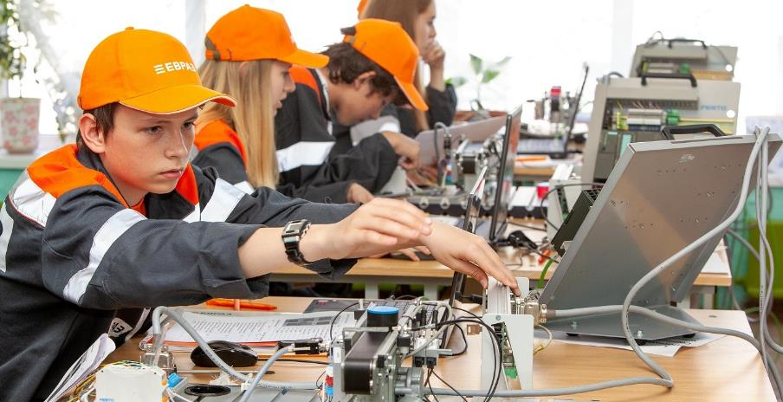
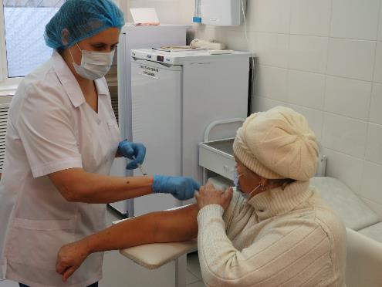
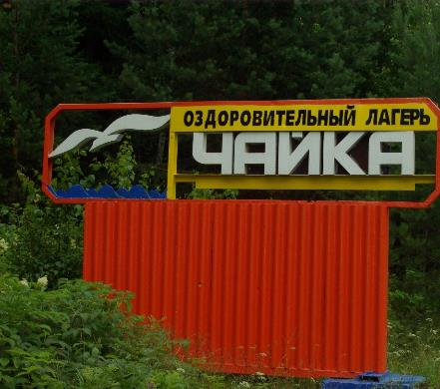
Социальные программы АО «ЕВРАЗ КГОК» и объекты социальной сферы
Программы социальной поддержки работников и неработающих пенсионеров
Программы улучшения социально-бытовых условий работников
Программа «Оздоровления работников и членов их семей»
Программа организации горячего питания
Программа «Жилье» (предоставление работникам комбината компенсации 1/2 процентов по кредиту на приобретение жилья, компенсации за найм жилья).
Программа корпоративного страхования работников комбината и членов их семей (ДМС)
Программа «Дети»
Программа «Молодежь»
Программа «Женщины»
Программа «Ветеран»
Программа ремонтов помещений непроизводственного назначения (ПНН)
Ремонт столовых
Ремонт душевых, санузлов
Содержание и развитие объектов социальной сферы
- Оздоровительный лагерь «Чайка»
- МСЧ (поликлиника, санаторий-профилакторий «Зеленый мыс»)
- Информационно-выставочный центр (музей), демонстрационная площадка
- Столовые и буфеты
370 млн долл. с
в год EBITDA эффект
>361 млн рублей – бюджет социальных программ в 2021 году

Slide 5
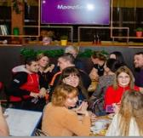
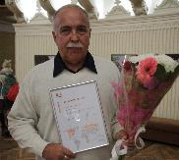
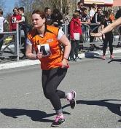
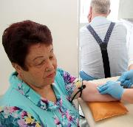
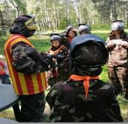
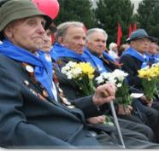
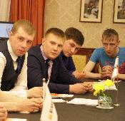
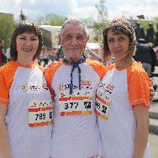
Социальная политика КГОК – для всех поколений
Работа с молодежью
Забота о старшем поколении
Мозгобойня
Культурно-массовые мероприятия для неработающих пенсионеров
956 работникам
по ходатайству цеховых комитетов присвоено почетное звание «Ветеран труда комбината»
Автоквесты, велопробеги, эстафеты
Оздоровление в санатории-профилактории «Зеленый мыс»
>500 пенсионеров
ежегодно направляются на оздоровление, затраты составляют более 12 млн руб.
КВН, командообразующие мероприятия
Чествование ветеранов Великой Отечественной войны, поддержка вдов участников войны
>22 млн рублей
составляет ежегодная материальная помощь ветеранам
Форумы
Активное участие ветеранов в жизни комбината: экскурсиях, соревнованиях

Slide 6
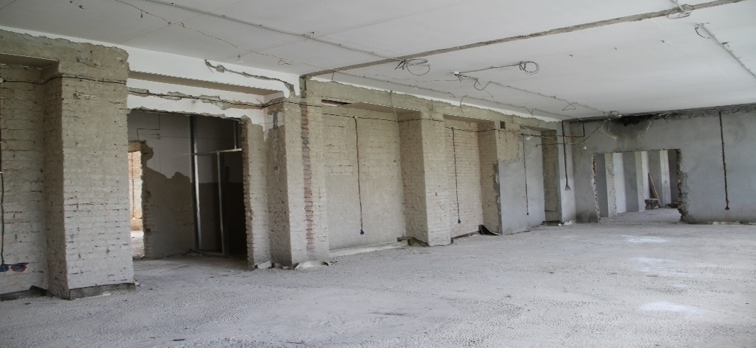

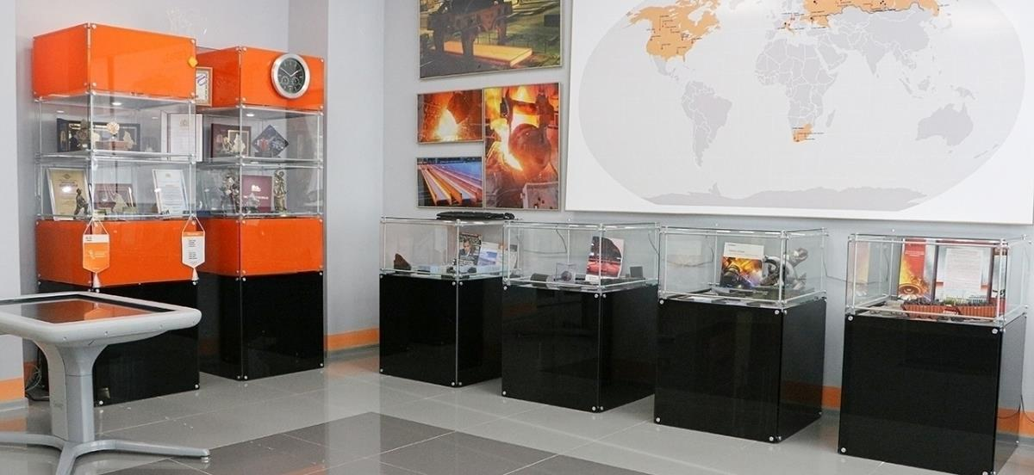
Проект «Музей»
Существующее помещение, площадью 425 кв.м. в апреле 2013 года находилось в стадии незавершенного капитального ремонта

Slide 7
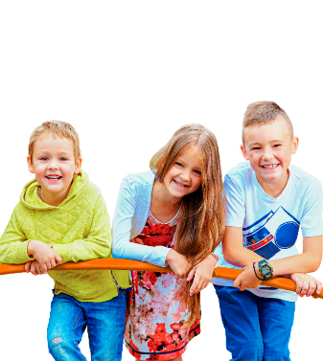
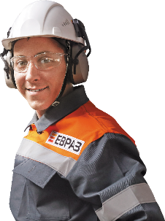
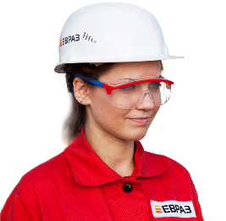
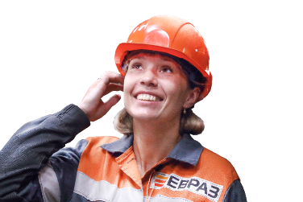
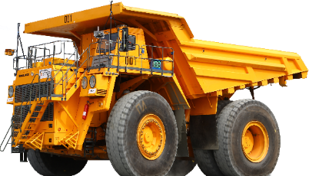
Основные направления деятельности музея
Профориентационная работа со школами
Экскурсии для студентов и выпускников базовых учебных заведений
Адаптационные мероприятия с молодыми специалистами
Разработка экскурсионных площадок на предприятии
промышленный туризм
Жизнь музея в цифрах
12
млн руб
Направил ЕВРАЗ на реализацию проекта «Музей»: создание информационно-выставочного центра
>8000
гостей
Посетили информационно-выставочный центр ЕВРАЗ КГОК с момента открытия

Slide 8
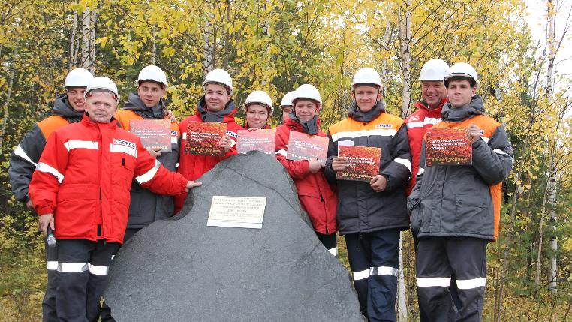
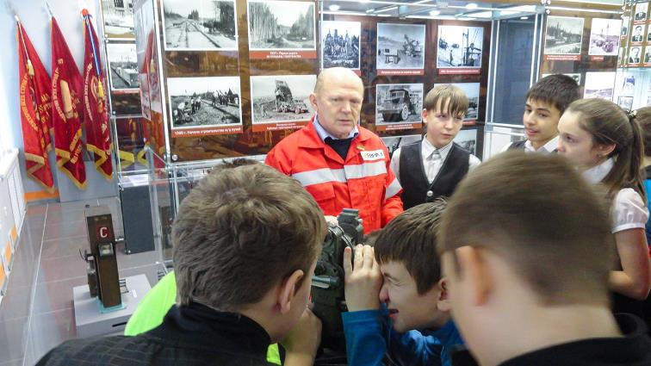
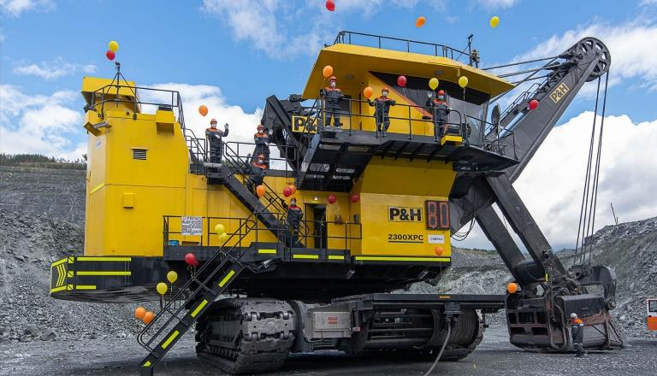
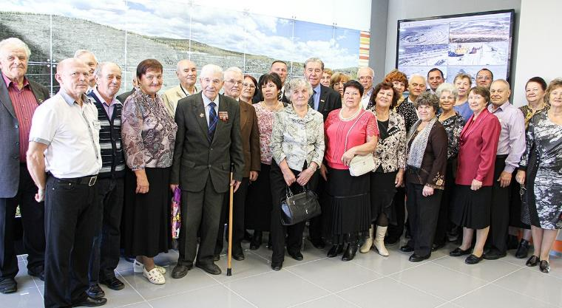
Ключевые направления работы
Демонстрационная площадка на борту Главного карьера
В зале истории ЕВРАЗ Качканарского ГОКа
ЕВРАЗ Качканарский ГОК - ведущее промышленное предприятие по развитию туризма
Ветераны в информационно-выставочном центре ЕВРАЗ КГОК
8

Slide 9
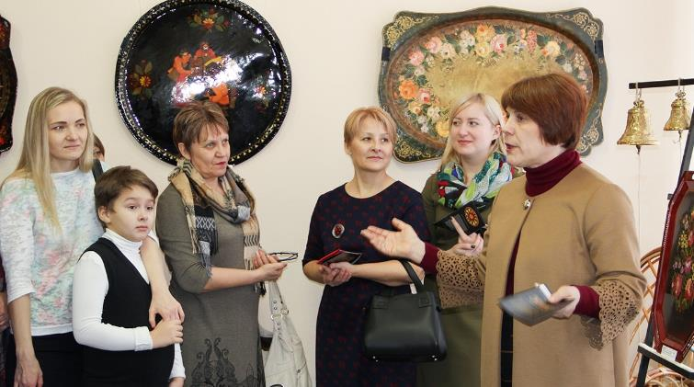
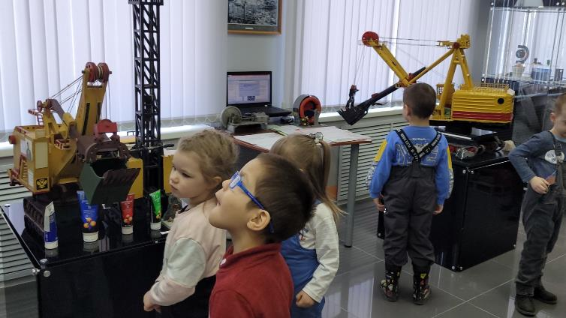
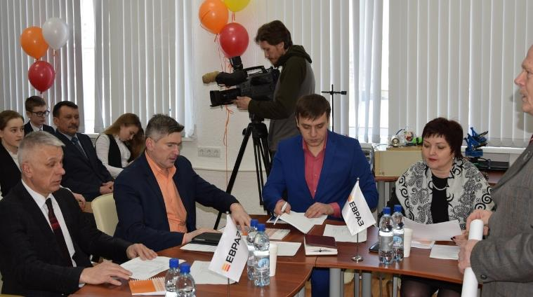
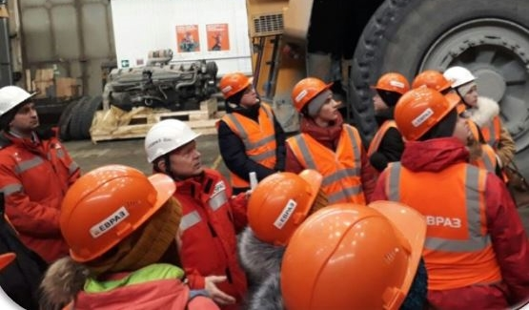
Ключевые направления работы
В выставочном зале музея ЕВРАЗ КГОК
Взгляд в будущее. Юные гости музея
Студенты в боксе ремонта БелАЗов автотранспортного цеха ЕВРАЗ КГОК
Открытие конференции «Будущее ЕВРАЗа
9

Slide 10
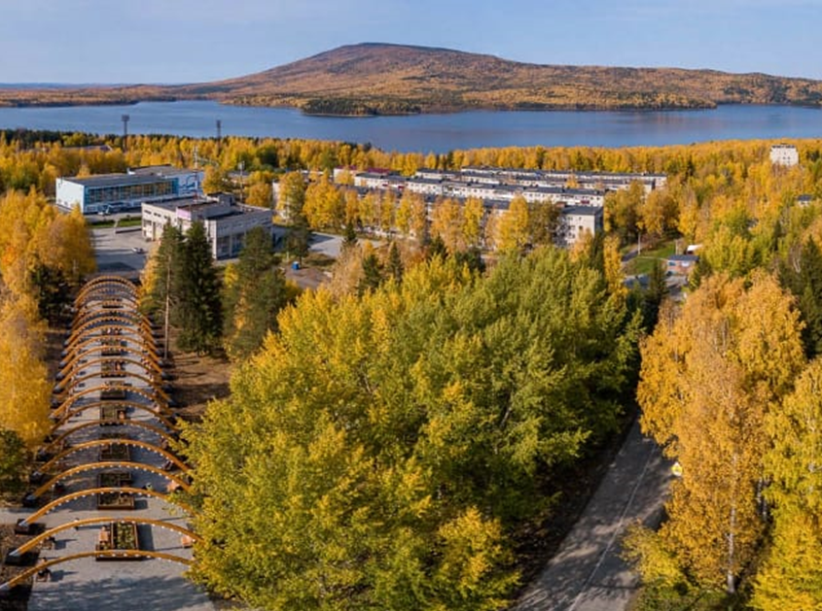
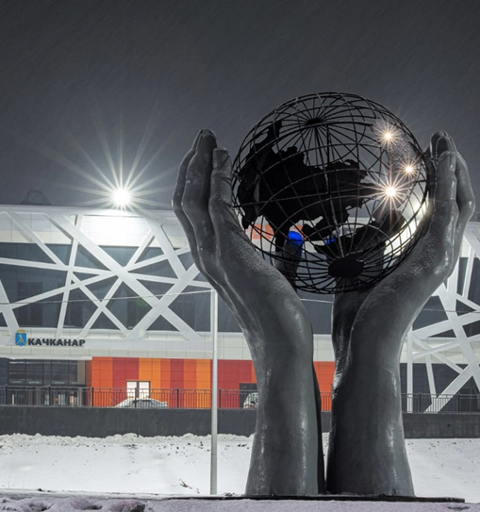

Slide 11
СПАСИБО
Дивизион «Урал» ЕВРАЗ
ИВЦ ЕВРАЗ Качканарский горно-обогатительный комбинат

